Slide 1
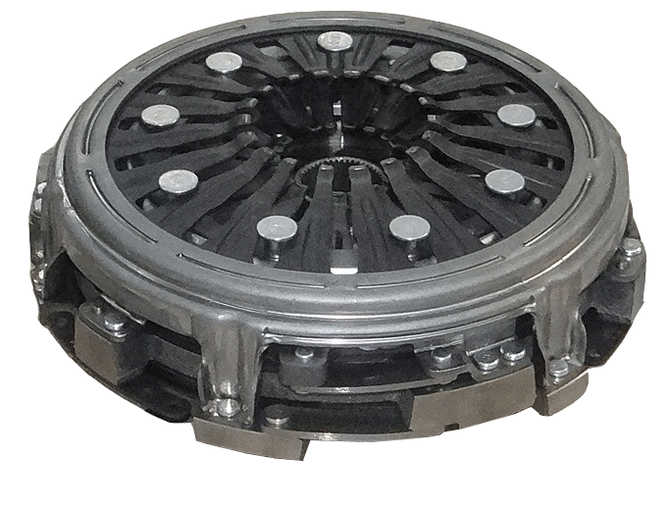
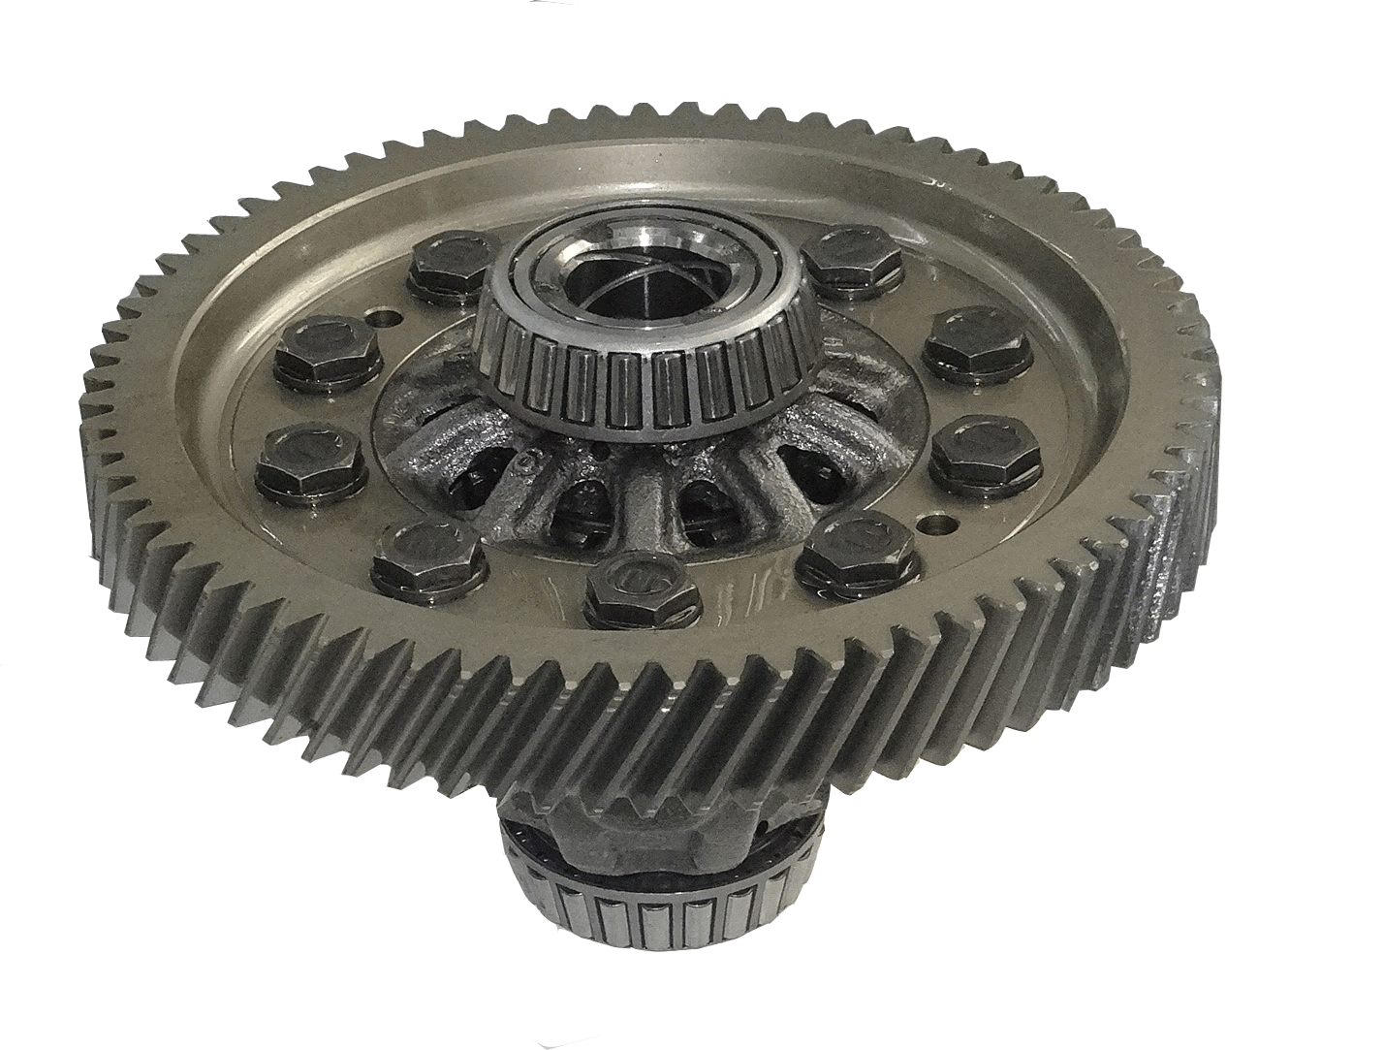
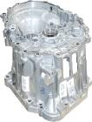
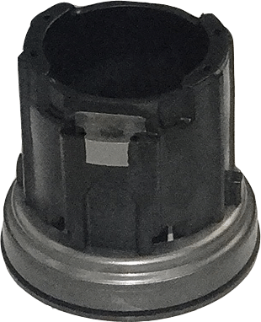
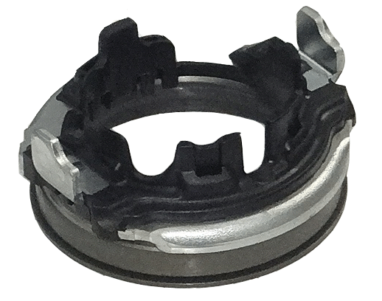
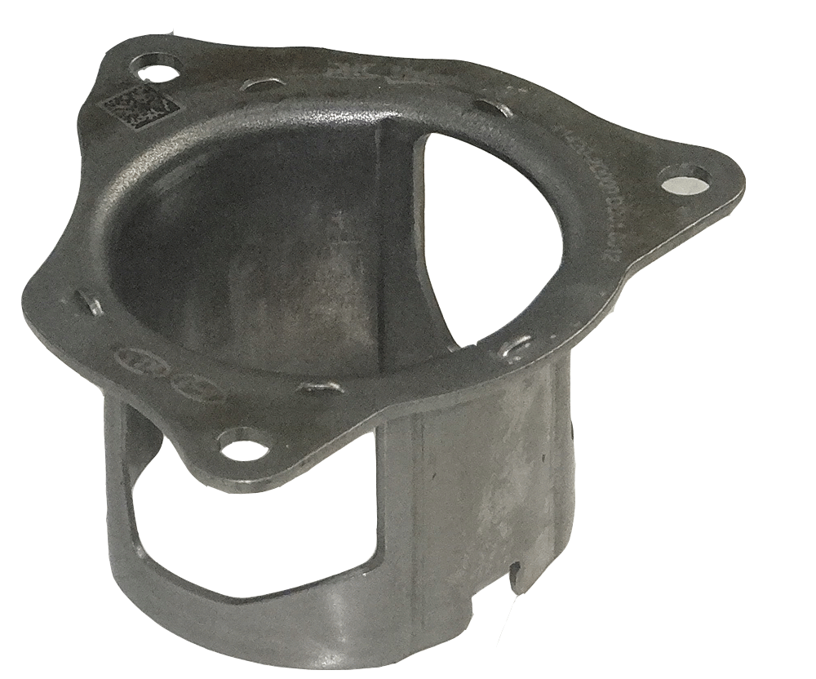
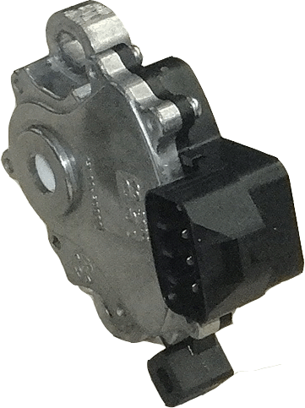
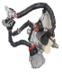

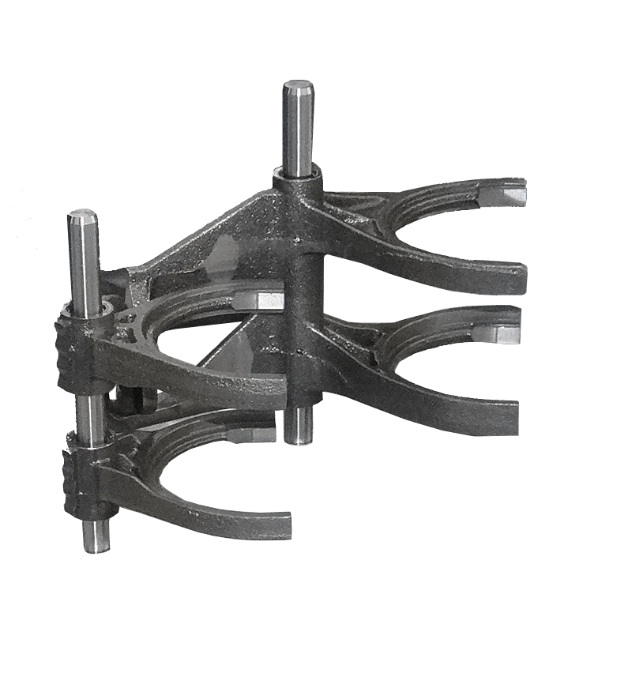
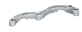
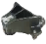
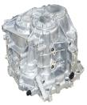
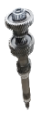
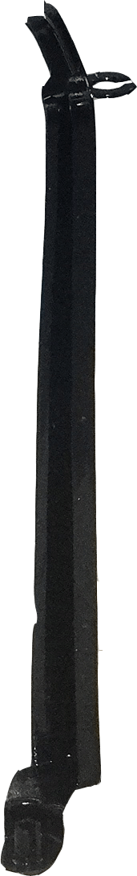
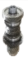
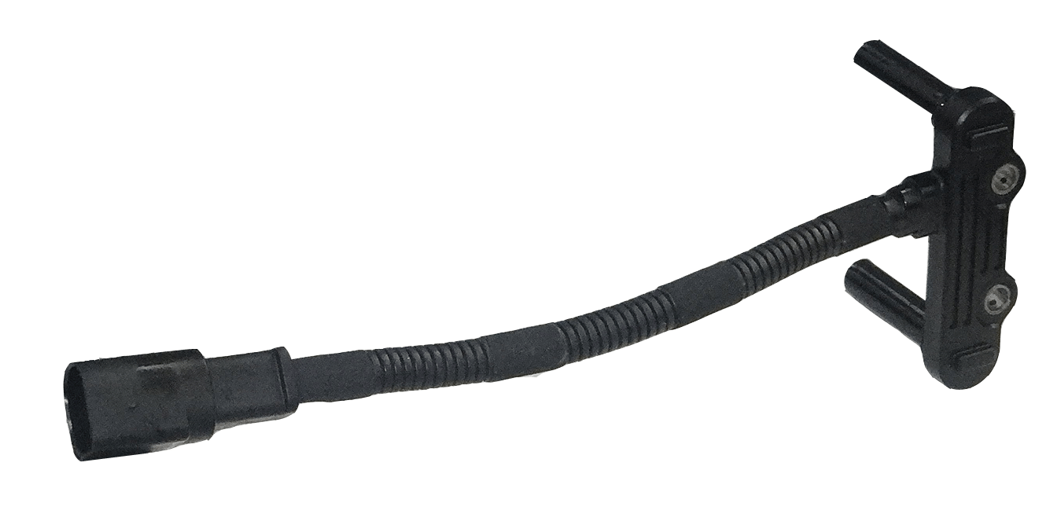
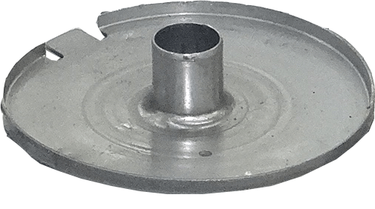
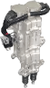
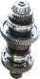
회 사 소 개 서
[ DCT, A/T, 감속기 전문 재 제조 업체 ]
㈜ 엠 앤 엠
2025. 07. 18

Slide 2

목 차
회사 소개
회사 개요
회사 연혁
생산 제품 현황
조직 현황
핵심 역량
품질 및 안전 관리
공장 LAY- OUT
생산라인 LAY-OUT
DCT 재생라인 제조 공정
일체형 EV 감속기 제조 공정
주요 설비 현황
엠 앤 엠 회 사소개 서 | 2025

Slide 3



회사 소개
DCT, A/T, 감속기 전문 재생 업체
재생 노하우 축적
다년간의 경험과 기술력으로 축적된 변속기 재생 전문 지식
완전 재생 공정 완비
분해부터 조립, 검사까지 모든 공정이 완벽하게 구축된 시스템
품질
기술력
장비
핵 심 역 량
MES, Interlocking 시스템 구축
최첨단 생산관리 시스템으로 품질과 생산성 향상
IATF 16949 품질경영시스템 인증
ISO 45001 안전보건경영시스템 인증
시스템 툴 및 토크 값 저장 & F/Proof
EOL 등 성능 자동 검사 장비 구축
재생품 재입고 불량률 1600ppm 이하
V/Body 청정도 룸 구축
분해룸(2만 클라스), 조립룸(3천 클라스)의 최적 환경 유지
숙련된 기술력 보유
분해, 조립 기술 기능자 보유 및 재생 관련 장비 셋업 기술 보유
엠 앤 엠 회 사소개 서 | 2025

Slide 4
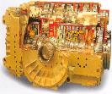

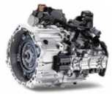

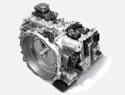
회 사 개 요
회 사 명
주식회사 엠 앤 엠
작업 제품 및 생산 능력
대 표 이 사
김 기 준
설 립 일
2018년 1월
전차 변속기 생산 능력: 200대/년
공장 전경 - 대지: 3,082평 (공장동 860평, 사무동 240평)
주 소
충남 서산시 성 연 면 성연 4 로 198
건식 DCT 생산 능력: 2,400대/년
대 지
3,082평 (공장동 860평, 사무동 240평)
핵 심 사 업
자 동 차 변 속 기 재 제 조, 중기 T/M 분 해
습식 DCT 생산 능력: 8,400대/년
생 산 능 력
15,100대/년 (1 Shift 기준)
자 본 금
4.9억
EV 감속기 생산 능력: 8,400대/년
직 원 수
44명
총 생산 능력
15,100대/년 (1 Shift 기준)
주요 고객
현 대 트 랜 시 스
엠 앤 엠 회 사소개 서 | 2025

Slide 5









회 사 연 혁
주 식 회 사 엠 앤 엠 설 립
성연공장 자 가공장 매입 / 이전
중기 T / M 해제 사업 시작
승용 재생라인 구축 및 Try-out
2018
종감속기 서브 조립 양산
승용 변속기 (DCT) 재생 양산
2019
중기 인서트 작업 양산
중기 사상 작업 양산
2020
중기 종감속기 소조립 (드럼) 양산
2021
HEV DCT 재생 양산
GEN2 DCT 재생 양산 (성연공장 생산품)
습식 DCT (8속) 재생 양산
품질경영시스템 (I AT F-16949) 인증 취득
안전보건경영시스템 (ISO- 45001) 인증 취득
2022
2023
분리형 E V 감속기 재생 양산
G E N 2 DCT 재생 양산 (울산공장 생산품)
일 체 형 E V 감속기 재생 양산
신축 공장 증축 및 창고 확 장
2024
위험성 평가 인증 취 득
2025
K I A A / T 전륜 8 속 설비 구축 및 재생 양산
엠 앤 엠 회 사소개 서 | 2025

Slide 6
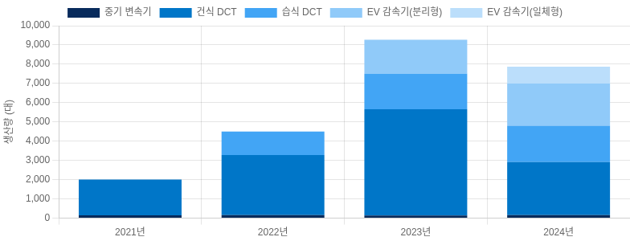

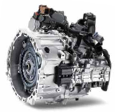
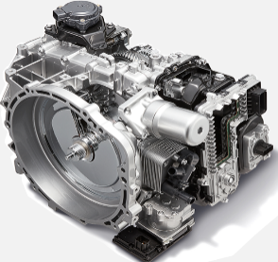
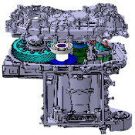


생 산 제 품 현 황
2021년 생 산 량
2022년 생 산 량
년 도 별 생 산 실 적 (단위 : 대)
2,008 대
4,502 대
년 간 생 산 능력
15,100 대
1 Shift 기준
2023년 생 산 량
2024년 생 산 량
9,265 대
7,870 대
제품 구분 | S O P | 년 간 생산능력 | 2021년 실적 | 2022년 실적 | 2023년 실적 | 2024년 실적
중기변속기변속기
2018년 01 월
200 대
149
164
145
162
건식 D C T
2018년 09 월
2,400 대
1,859
1,226
1,848
1,890
습식 D C T
2022년 06 월
8,400 대
-
3,112
5,512
2,754
분리형 감속기
2023년 01 월
3,000 대
-
-
1,760
2,194
일체형 감속기
2024년 01 월
660 대
-
-
-
870
엠 앤 엠 회 사소개 서 | 2025

Slide 7
조 직 현 황
▷ 1공장 2담당 8팀
대표 이사
CEO
임원 | 관리 | 생산 | 계약직 | 총계
3 | 9 | 23 | 9 | 44
공 장 장
전 무
상 무
(16명)
전 무
(27명)
지원팀
(4명)
중기 생산팀
(10명)
승용 생관팀
(3명)
승용 생산팀
(16명)
공정 기술팀
(1명)
승용 품질팀
(5명)
보 전 팀
(1명)
중기 품질팀
(1명)
엠 앤 엠 회 사소개 서 | 2025

Slide 8


핵 심 역 량
기술력
DCT, A/T, 감속기 전문 재생 노하우 축적 분해, 조립 기술 숙 련 자 (기능자) 보유
재생 관 련 장비 셋 업 기술 보유 E O L/ 검사 장 비 사양 및 셋 업 검증 기술
시설 및 장비
V/Body 청정도 룸 구축 – 분해룸 (2만 클라스), 조립룸 ( 3천 클라스) 완 전 재 생 장비 구축 및 DCT/ 감속기 조립 장 비 구 축
시스템 툴 및 토크 값 저장 & F/Proof 시스템 모 터 분해 & 조립 설 비 보유
시스템 & 공정
MES, Interlocking 시스템 구축 완전 재생 공정 완 비
성능 검사 장비 구축 ( 에어 리크 검사, 자동 오일 주입기, EOL) V/B Ass'y EOL, S/Valve, HP EOP 테스트 설 비
품질 관리
전문 기술력
시스템 구축
검사 시스템
안 전 관 리
품질 및 인증 보유 현황
I ATF 16949 - 품질경영시스템 인증
ISO 45001 – 안 전 보 건 경 영시 스 템 인증
품질 지 표 - 재생품 재입고(조립) 불 량 률 1600ppm
위험성 평가 인증 취득
엠 앤 엠 회 사소개 서 | 2025

Slide 9


품 질 및 안 전 관 리
안정된 품질 및 안전 관리 시스템 구축
1,600
재생품 재입고 불량률 (ppm)
100%
성능 검사 적용률
IATF 16949 품질경영시스템 인증
글로벌 표준의 자동차산업 품질경 영시스템 인증을 통해 고객 요구 에 부 합 하는 품질관리 체계 구 축
인증 취득일: 2022
안 전 관 리 체 계
안 전보건 관 리 책 임자 지정 및 관 리 체 계 운영
ISO 45001 안전보건경영시스템 인증
작 업장 안 전 보 건에 관한 체 계 적 인 경 영시스템 구축으로 안 전 한 근무 환 경 조성
작업 전 위험성 평가 및 안 전 교육 실시
현장 안전 수칙 준수 모니 터 링 시스템
인증 취득일: 2022
정기 안 전 점 검 및 교육 프로그 램 운 영
안 전사고 예 방 캠 페 인 및 안 전 의식 향 상 활동
위험성 평가 인증
안전 위험요소 사전 평가 및 제거를 통한 안전한 작업환경 구축
품 질 관 리 시스템
품질 검증 프로세스
MES 기 반 전자화된 품질 데이터 관리 및 공정별 체계적인 검사 시스템 운영
M E S 시스템 기 반 품질 관 리
시스템 툴 토크 값 저장
Interlocking 시스템
EOL 테스트 100% 적용
청정 환경 관리
Fool - proof 시스템
엠 앤 엠 회 사소개 서 | 2025

Slide 10





품 질 경 영
품질경영시스템
IATF 16949 인증
국제 자동차 산업 품질경영 시스템 표준 인증으로 엠앤엠의 글로벌 수준 품질 보증
IATF 16949
품질 역량
F/Proof 관리
품질 관 리 / 보증
계측기 및 설 비 마스터 관 리 를 통한 정 확 한 품질 측정
공정 / 출하 품질 실시 간 모 니 터 링 및 관리
외주 품질 선 제 적 관리
제 품 유출 방지 시스템 운영
품질
경영
시스템
공정 품질
설비 관리
품 질 역 량
품질 역 량 강화 프로그램 운영
기초 품질 준수 문화 구축
신차 품질 안정 화 선 제 적 대응
품질 개선 활 동 지속 실시
F/Proof 관리
부품 이종 검출
볼트 체결력 관리
설 비 / 시스템 관 리
설비/장비 마스터 관리
시스템 관리 및 정기 점검
장비 검증 및 성능 유지
4M 변경점 관리
공정간 Interlocking
조립 누락 방지
엠 앤 엠 회 사소개 서 | 2025

Slide 11





안 전 /보건 경 영
안전보건경영시스템 인증 및 안전 운영 체계
안전보건경영시스템(ISO 45001) 인증
국제 표준화 기구(ISO)에서 제정한 안전보건 경영시스템 인증 근로자의 안전과 보건을 체계적으로 관리하는 국제 표준
안 전 보건 경 영 운 영 체 계
위 험 요 소 사 전 파 악 및 예 방 중 심 의 안 전 보 건 관 리
위 험 요소 식 별
위 험 성 평가
개선 조치 실행
위험성 평가 인증
안전보건공단으로부터 사업장 위험성평가 우수 인증 획득 작업 현장의 위험 요인을 체계적으로 파악하고 개선 지속적인 모니터링과 개선 활동 통한 안전 문화
주 요 안 전 관 리 활 동
정 기 적 인 안 전 교 육 실시 및 모 든 직 원 참 여
작업장 안전 점검 및 유해 요인 제거 활동
안전 관련 설비 및 보호구 정기 점검 안전사고 발생 시 즉각적인 대응 체계 구축 비상 상황 대비 정기적인 훈련 및 대피 교육
엠 앤 엠 회 사소개 서 | 2025

Slide 12



공 장 LAY- OUT
공장 배치도
공장 시설 현황
충 남 서산시 성연면 성 연 4로 198
대 지 면 적
3,082평
공 장 동
980평
사 무 동
240평
DCT 분해/조립 라인 36.6 X 7 M
자재
/
완제품
창고
34 X 8.7 M
V/B
클린룸
EV 감속기 분해/조립 라인 36.6 X 7 M
A/T 전륜 8속 분해/조립 라인 36.6 X 7 M
모타
중기
분해
조립
TMED 증설 라인 36.6 X 7 M
A동
B동
주요 시설
주차장
DCT, A/T, 감속기 재생, 중기 전용 작업장
V/Body 전용 청정도 룸
물류 보관 창고 및 출하장
사무동 (240평)
창고
(폐기 대기품)
A 공 장 동 ( 6 2 0 평)
B 공 장 동 ( 3 6 0 평)
사 무 동 ( 2 4 0 평)
주차장
기 타 부지
엠 앤 엠 회 사소개 서 | 2025

Slide 13


생 산 라 인 LAY- OUT
최적화된 생산라인 설계로 품질과 효율성 극대화
DCT 생 산 라 인
•
•
•
건식 / 습 식 DCT 7속, 8속 변속기 전 문 재생 라 인
년간 생산 능력: 10,800대
MES 시스 템 연 동 통 합 품 질관 리
입고/검사
분해/세척
부품 검사
조립
EOL 검사
출하
EV 생 산 라 인
•
•
•
분리형 / 일체형 EV 감 속기 재생 전문 라 인
년간 생산능력: 3,660대
청정 환경 시스템으로 고품질 관리
RO정보확인
모터 특성 검사
분해/세척
로터 조립
검사/출하
A/T 생 산 라 인 및 TMED Ⅱ 증 설 라 인
•
전륜 8속 A/T 변속기 재생 라인
엠 앤 엠 회 사소개 서 | 2025

Slide 14
승용 변속기 재 생 라 인 공 정 및 시스 템
재생 라인 통합 시스템 구성
고품 입고 | RO 정보 확인 | 투입 관리 | 분해 | 세척 | 단품 검사 | 하자조사 | 조립 투입 | 조립 및 검사
고품 정보 확인/ 검수 | RO 내용 수정 라벨 출력 | 고품 폐기 입력 분류 | 장비별 분해 작업 | 에어 블라스트, 초음파세척 | 단품 품질 검사 | 하자 조사 결과 등록 및 교체 부품 선정 | 교체 부품 확인 및 파트 트래 킹 | 에어리크, 오일주유, EOL
출 하
출하 검사/라 벨 발행
MES 시스템
생산관리 시스템으로 제조 전 과정을 실시간으로 관리
GQMS 시스템
품질관리 시스템으로 제품 품질을 체계적으로 관리
Interlocking 시스템
공정간 연계 시스템으로 효율적인 흐름을 보장
RO 내용 수정 및 라벨 출력 고품 정보 및 부품 이력 관리 품질정보 전산등록
고품 정보 확인 및 폐기 입력 하자조사 결과 등록 단품자재 교체 정보 관리
RFID 매칭 작업 관리 품질 데이터 자동 연동 설비 간 정보 공유
작업지시 관리
품질 검사 이력 관리
출하정보 및 이력 추적
주요 특징
V/Body 청정도 룸 구축 - 분해룸(2만 클래스), 조립룸(3천 클래스)
V/B Ass'y EOL, 솔레노이드 밸브, 고압 EOP 테스트 설비 구축
시스템 툴 및 토크 값 저장 & F/Proof 시스템
에어 리크 검사, 자동 오일 주입기 등 자동화 설비
엠 앤 엠 회 사소개 서 | 2025

Slide 15

일 체 형 E V 감속기 제 조 공 정 도
일체형 EV 감속기 제조공정 10단계
공정 단계 | 주요 관리항목 | 품질 관리 포인트
정보 확인 | RO 번호 매칭 외관 파손 및 찍힘 모터 특성 스팩 만족 | 정확한 RO정보 및 T/M NO 매칭 투입 바코드 발행 정확성 전기적 특성 테스트 통과 여부
분해 세척 | 마스킹 체결 상태 외관 유분기 오일 색깔, 양 | 세척 후 수분 없을 것 부품 외관 찍힘 확인 유분기 제거 상태 점검
조립 | 베어링 손상 기어 찍힘 베어링 수감 회전 | 토크 렌치 사용 필러게이지검사 부품 외관 상태 검사
일체형 EV감속기 재생을 위한 체계적인 10단계 공정 프로세스로 최고의 품질을 보장합니다.
RO 정보 확인
작업내용: 고품 검사, 고품 분류 (재생/폐기/보류)
장비: PC(GQMS), 호이스트
01
모터 특성 검사
작업내용: 선간저항, 절연저항, 내전압 검사
장비: 휴대용 테스터기
02
투입 관리
작업내용: RO정보 확인 및 수정, 투입 바코드 발행
장비: PC(GQMS, MES), 바코드 프린터기
로터 분해/조립
작업내용: 로터 및 베어링 분해/조립, 기어 조립
장비: 로터 분해/조립 압입기, 각종 지그
03
07
CO2 세척
작업내용: 3종 마스킹 체결, CO2 세척으로 외관 이물 제거
장비: CO2 세척기, 에어건
샤 프트 분해
작업내용: O/P 상,하 베어링 분해, 디프 기어 분해
장비: 압입기, 분해 지그, 임팩트
04
08
분 해
작업내용: 오일 드레인, 고품 분해, 세척 대상품 이적
장비: 호이스트, 에어임팩트, 분해 지그
샤 프트 조립
작업내용: O/P 상,하 베어링 조립, 디프 기어 조립
장비: 압입기, 조립 지그, 토크 렌치
05
09
세 척
작업내용: 내장 부품 세척, 하우징/케이스 세척
장비: 세척기, 에어건
단품 검사
작업내용: 내장 부품 및 기어 트레인 검사, 교체 부품 선정
장비: PC(GQMS)
06
10
엠 앤 엠 회 사소개 서 | 2025

Slide 16
일 체 형 E V 감속기 제 조 공 정 도 (후반부)
단차 측정부터 출하까지 - 일체형 EV감속기 후반부 제조공정 (11-23단계)
공정번호 | 공정명 | 작업 내용 | 장 비 및 도구 | 관리 항목
재생-110 | 단차 측정기 | 케 이스 깊 이 측정 하우징 기 어 각 단 높 이 측정 | 단차 측정기 T 렌치 (5mm) | 베 어 링 손상 기 어 찍 힘 인 디게 이트
재생-120 | 오일씰 분해/조립 | 디프오일씰 교체 | 망치 분해/조립 지그 | 오 일씰 조립시 손상 없을 것 압 입시 전용 지그 사용할 것
재생-130 | 하자조사 결과 등록 | 고품의 전체적인 조사 내용을 GQMS에 기록 교체부품을 등록 | PC(GQMS) | 조사 내용 누락 없이 입력할 것
재생-140 | 단품 자재 확인 | GQMS에서 MES로 전송된 교체 부품을 확인한다. | PC(MES) 자재 PART TRACKING INTERLOCKING | 전산에 등록된 부품에 수량을 정확히 준비할 것
재생-150 | 조립 투입 | 파트트렉킹 대상 부품 파트트렉킹 입력 RFID에 생산 감속기 정보를 입력 | PC(MES) 바코드 스케너 | 파 트 트 렉 킹 누락 없을 것
재생-160 | 조립 | 일체형 감속기 완전 조립 하우징/케이스 실란트 제거 | 조립 PLC INTERLOCKING (조립항목 누락) 시스템 툴 | 볼 트 체결력 스펙안 에 들 어 올 것 부품 에 누락 및 이종 없을 것 토크 렌치
재생-170 | 표면 처리 | 하우징/케이스 도색 | 집진기 스프레이 SS-909 에어건 에어 브러쉬 | 도장부 들뜸 없을 것 실란트 미 제거 부위 없을 것
재생-180
에어리크
완성품 기밀 테스트
에어리크 테스터기
INTERLOCKING (전 공정 누락)
마스킹 지그
리크 결과 스팩 (15cc/min) 미 만에 만 족 할 것
엠 앤 엠 회 사소개 서 | 2025

Slide 17
주 요 설 비 현 황
공정 | 보유 설비 | 수량 | 내용
에어 블라스트 | 에어 블라스트 설 비 | 1 | 하우징 및 케이스 외관 이물 제거
Co2 세척 | Co2 세척기 | 1 | 일체형 EV감속기 / AT8속 전용 외관 이물 제거
외장품 도색 | 세척 및 도색 룸 | 1 | 외장품 전용 세척 및 도장 룸
하우징/케이스 도색 | 전용 도색 룸 | 3 | 하우징 및 케이스 전용 도색 룸 (2EA), 일체형 EV감속기 전용 도색 룸 (1EA)
부품 세척 | 세척기 | 2 | 재 사용품 세척
하자조사 | GQMS 및 MES PC | 10 | GQMS 전산 등록 및 RF-ID 권한 부여, 부품 이종 검출 F/PROOF
기어트레인 분해/조립 | 분해 및 조 립 조립기 | 2 | 기어트레인 분해 및 조립기
단차 측정 | 단차 측정기 | 3 | 건식 DCT 단차 측정기 (1EA), 분리형 EV감속기 단차 측정기 (1EA), 일체형 EV감속기 단차 측정 기(1EA)
조립 | 시스템 툴 | 15 | 볼트 체결값 품질 DATA MES 저장, 조립 누락 F/PROOF
에어리크 | 에어리크 테스터기 | 3 | T/M 리크(기밀) 테스트
오일주유 | 오 일 주 입기 | 3 | T/M 정량 오일 주유
ASS'Y EOL (성능시험) | 성능 및 NVH테스터기 | 2 | T/M 성능 및 NVH 테스트, TCU ROM F/PROOF
V/B 세척 | 초음파 세척기 | 1 | V/B 전용 초음파 세척기
V/B 조립 | 시스템 툴 | 2 | 볼트 체결 값 품질 DATA MES 저장, 조립 누락 F/PROOF
V/B EOL | 유압 성능 테스터기 | 2 | V/B ASS'Y 성능 테스트
엠 앤 엠 회 사소개 서 | 2025

Slide 18

엠 앤 엠
글 로 벌 변 속 기 재 제 조 업 체 로 도 약 을 위 해
최 선 을 다 하 겠 습 니 다.
감사합니다
Thank You
엠앤엠

